Slide 1
1.말씀으로 이 세상을
2.이스라엘 백성들을
3.선택 받은 백성이요
1.Made by Your Word, this
2.Lord God who chose
3.Living to be people God

Slide 2
1.말씀으로 이 세상을
2.이스라엘 백성들을
3.선택 받은 백성이요
1.Made by Your Word, this
2.Lord God who chose
3.Living to be people God

Slide 3
1.말씀으로 이 세상을
2.이스라엘 백성들을
3.선택 받은 백성이요
1.Made by Your Word, this
2.Lord God who chose
3.Living to be people God

Slide 4
1.말씀으로 이 세상을
2.이스라엘 백성들을
3.선택 받은 백성이요
1.Made by Your Word, this
2.Lord God who chose
3.Living to be people God

Slide 5
1.말씀으로 이 세상을
2.이스라엘 백성들을
3.선택 받은 백성이요
1.Made by Your Word, this
2.Lord God who chose
3.Living to be people God

Slide 6
1.말씀으로 이 세상을
2.이스라엘 백성들을
3.선택 받은 백성이요
1.Made by Your Word, this
2.Lord God who chose
3.Living to be people God

Slide 7
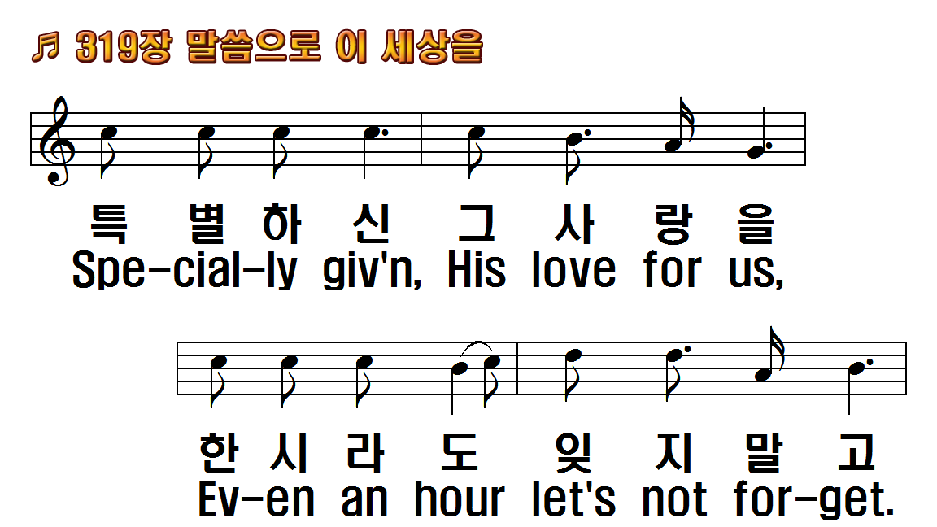
1.말씀으로 이 세상을
2.이스라엘 백성들을
3.선택 받은 백성이요
1.Made by Your Word, this
2.Lord God who chose
3.Living to be people God

Slide 8
1.말씀으로 이 세상을
2.이스라엘 백성들을
3.선택 받은 백성이요
1.Made by Your Word, this
2.Lord God who chose
3.Living to be people God

Slide 9
1.말씀으로 이 세상을
2.이스라엘 백성들을
3.선택 받은 백성이요
1.Made by Your Word, this
2.Lord God who chose
3.Living to be people God

Slide 10
1.말씀으로 이 세상을
2.이스라엘 백성들을
3.선택 받은 백성이요
1.Made by Your Word, this
2.Lord God who chose
3.Living to be people God

Slide 11
1.말씀으로 이 세상을
2.이스라엘 백성들을
3.선택 받은 백성이요
1.Made by Your Word, this
2.Lord God who chose
3.Living to be people God

Slide 12
1.말씀으로 이 세상을
2.이스라엘 백성들을
3.선택 받은 백성이요
1.Made by Your Word, this
2.Lord God who chose
3.Living to be people God

Slide 13
1.말씀으로 이 세상을 창조하신
2.이스라엘 백성들을 선택하신
3.선택받은 백성이요 구원받은

Slide 14
1.말씀으로 이 세상을 창조하신
2.이스라엘 백성들을 선택하신
3.선택받은 백성이요 구원받은

Slide 15
1.말씀으로 이 세상을 창조하신
2.이스라엘 백성들을 선택하신
3.선택받은 백성이요 구원받은

Slide 16
1.말씀으로 이 세상을 창조하신
2.이스라엘 백성들을 선택하신
3.선택받은 백성이요 구원받은

Slide 17
1.말씀으로 이 세상을 창조하신
2.이스라엘 백성들을 선택하신
3.선택받은 백성이요 구원받은

Slide 18
1.말씀으로 이 세상을 창조하신
2.이스라엘 백성들을 선택하신
3.선택받은 백성이요 구원받은

Slide 19
1.말씀으로 이 세상을 창조하신
2.이스라엘 백성들을 선택하신
3.선택받은 백성이요 구원받은

Slide 20
1.말씀으로 이 세상을 창조하신
2.이스라엘 백성들을 선택하신
3.선택받은 백성이요 구원받은

Slide 21
1.말씀으로 이 세상을 창조하신
2.이스라엘 백성들을 선택하신
3.선택받은 백성이요 구원받은

Slide 22
1.말씀으로 이 세상을 창조하신
2.이스라엘 백성들을 선택하신
3.선택받은 백성이요 구원받은

Slide 23
1.말씀으로 이 세상을 창조하신
2.이스라엘 백성들을 선택하신
3.선택받은 백성이요 구원받은

Slide 24
1.말씀으로 이 세상을 창조하신
2.이스라엘 백성들을 선택하신
3.선택받은 백성이요 구원받은

